Slide 1
Hydromechanik- Technische Strömungslehre

Slide 2
Übersicht
Inhalte der Veranstaltung
Stoffeigenschaften von Flüssigkeiten und Gasen
Hydrostatik (Aerostatik)
Inkompressible Strömungen
Kompressible Strömungen
Strömungsmesstechnik

Slide 3
Literaturempfehlung Bohl/ Elmendorf – Technische Strömungslehre ISBN: 978-3-8343-3329-2 - Umfangreiches Fachbuch Als Printausgabe in der Bibliothek vorhanden Gerd Junge - Einführung in die Technische Strömungslehre ISBN: 978-3-446-44430-0 - Didaktisch gut verfasstes Lehrbuch Als Print- und Digitalausgabe in der Bibliothek vorhanden

Slide 4
Druckkräfte
Hydrostatischer Druck
Definition:
Bezugniveau – Druckarten:
Absolutdruck: $p_{a}$
Überdruck: $p_{ü}$
(Unterdruck: $p_{u}$)
Atmosphärischerdruck (Bezugsdruck): $p_{amb.}$
p = $\frac{\text{Druckkraft}}{\text{Fl}\text{ä}\text{che}}$ =$\lim_{dA→0}{\frac{|{dF}_{n}|}{dA}}$
F: Vektor
p: Skalare Größe (richtungsunabhäning)

Slide 5
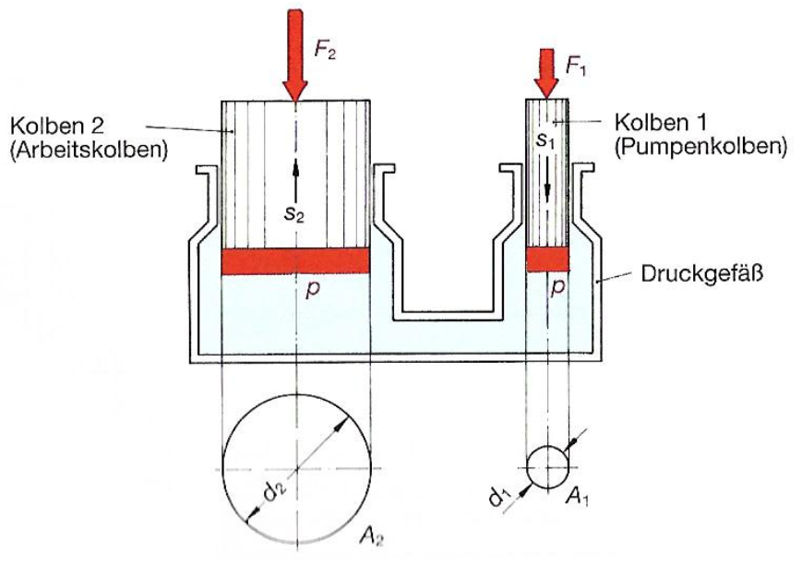
Hydrostatischer Druck
Druckfortpflanzungsgesetz (Pascal): $\frac{F_{2}}{F_{1}}=\frac{A_{2}}{A_{1}}=\frac{d_{2}^{2}}{d_{1}^{2}}$
Und bei inkompressiblen Flüssigkeiten: $\frac{S_{2}}{S_{1}}=\frac{A_{1}}{A_{2}}=\frac{d_{1}^{2}}{d_{2}^{2}}$

Slide 6
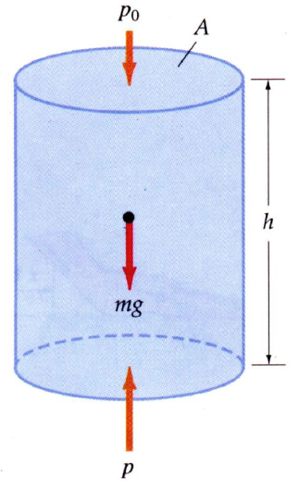
Hydrostatischer Druck
$$p_{h}=\frac{F_{g}}{A}=\frac{A∗h∗ρ∗g}{A}=ρ∗g∗h$$
$$p_{ges}=p_{0}+p_{h}$$

Slide 7
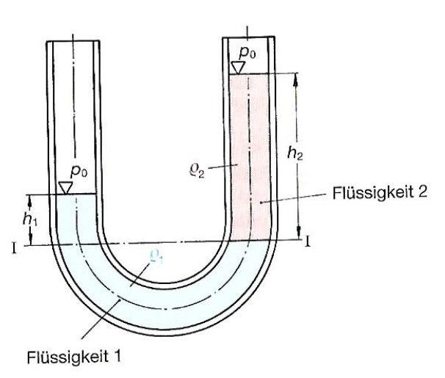
$$p_{2}+ρ_{2}∗g∗h_{2}=p_{1}+ρ_{1}∗g∗h_{1}$$
$$p_{1}−p_{2}=g∗(ρ_{2}∗h_{2}−ρ_{1}∗h_{1})$$
$$bei p_{1}=p_{2}→ \frac{ρ_{1}}{ρ_{2}}=\frac{h_{2}}{h_{1}}$$

Slide 8
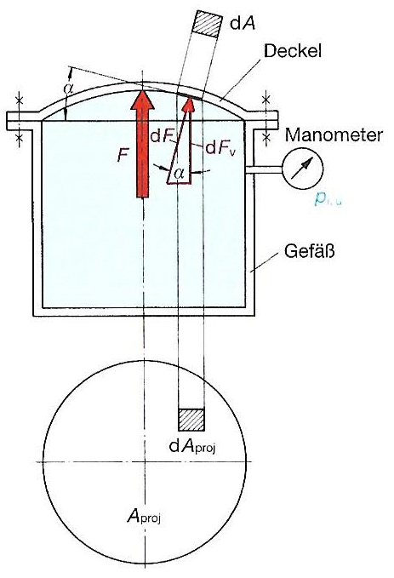
Hydrostatischer Druck
Druckkräfte gegen gekrümmte Gefäßwände
$$dF=p_{iü}∗dA$$
Die Achsenkomponente
$$dF_{V}=dF∗\cos{α}=p_{iü}∗dA∗\cos{α}$$
$dA∗\cos{α}=dA_{proj}$
$$F=\int{p_{iü}∗dA_{proj}=p_{iü}∗\int_{A}{dA_{proj}}}$$
$$F=p_{iü}∗A_{proj}$$
Die Druckkraft auf eine gewölbte Fläche ist gleich dem Produkt aus innerem Überdruck und in Kraftrichtung projizierte Fläche

Slide 9
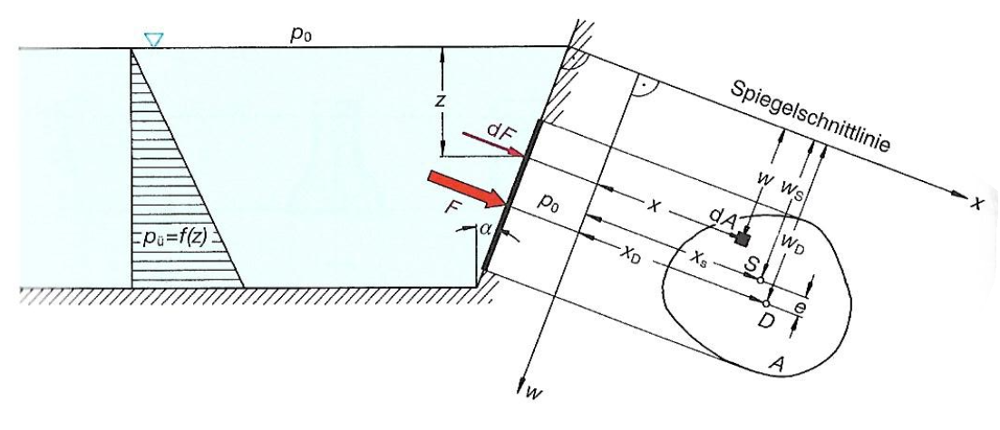
Hydrostatischer Druck
Seitendruckkraft
$$dF=p_{ü}∗dA=ρ∗g∗z∗dA$$
$$F=\int_{A}{dF=ρ∗g∗\int_{A}{z dA} }$$
$z=y∗\cos{α}$
$$F=ρ∗g∗\cos{α∗\int_{A}{y dA}}$$
$$\int_{A}{y dA}−Statisches Moment der Fläche A$$ $bezogen auf die X−Achse$
$$\int_{A}{y dA=y_{S}∗A}$$
$$F=ρ∗g∗\cos{α∗y_{S}∗A}$$
$z_{s}=y_{S}∗\cos{α}$
$$F=ρ∗g∗z_{S}∗A=p_{S}=A$$

Slide 10
Hydrostatischer Druck
Dichte
Flüssigkeiten: Temperaturabhängigkeit
$$∆V= V_{0}∗β_{p}∗∆T \\ V= V_{0}+∆V= V_{0}∗\left(1+β_{p}∗∆T\right)$$ $$ρ=ρ_{0}∗ \frac{1}{1+β_{p}∗∆T}$$

Slide 11
-Druckabhängigkeit Elastizität: Hookesches Gesetz (Linearer Zusammenhang zwischen Volumen- und Druckänderung) $∆V=β_{T}∗V_{0}∗∆p$ $V=V_{0}−∆V=V_{0}−β_{T}∗V_{0}∗∆p$ $$ρ=\frac{m}{V}=\frac{m}{V_{0}(1−β_{T}∗∆p)}=\frac{ρ_{0}}{1−β_{T}∗∆p}$$
Hydrostatischer Druck
Dichte
Gase: Idealgas: $ρ=\frac{p}{R_{i}∗T}$ Realgase: $ρ=\frac{p}{Z∗R_{i}∗T}$

Slide 12
$dW=p∗dV$ (Volumenänderungsarbeit) $W=\int_{p_{1}}^{p_{2}}{pdV}$ $dV=β_{T}∗V_{1}∗dp$ $β_{T}=$ isothermer Kompressibilitätskoeffizient $β_{T}=\frac{∆V}{V_{1}} bei ∆p=1 bar \left[\frac{1}{bar}\right]$
Hydrostatischer Druck
Druckarbeit
$$W=β_{T}∗V_{1}∗\int_{p_{1}}^{p_{2}}{pdp}$$
$$W=\frac{1}{2}∗β_{T}∗V_{1}∗(p_{2}^{2}−p_{1}^{2})$$

Slide 13
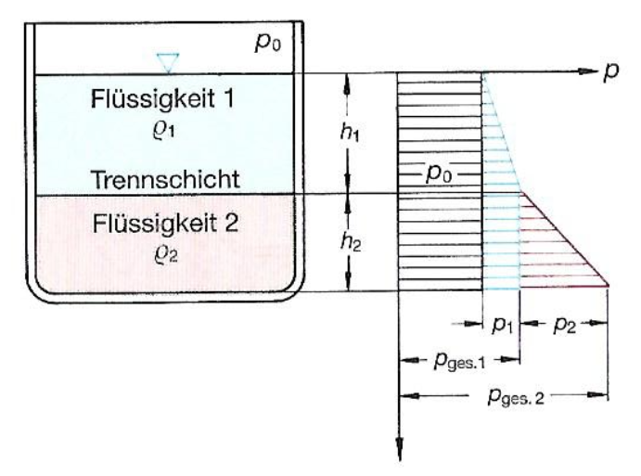
$$p=ρ∗g∗h \\ p_{ges}=p_{0}+ρ∗g∗h$$ Kommunizierende Gefäße: $$p_{2}−p_{1}=ρ∗g∗h$$
Hydrostatischer Druck
Schweredruck

Slide 14
Flüssigkeits- Druckmessgeräte: - U- Rohr- Manometer - Einseitig verschlossenes U- Rohr- Manometer - Gefäßmanometer - Präzisionsmanometer (Prandtl, Betz u. A.) - Schrägrohrmanometer - Ringwaage
Hydrostatischer Druck
Druckmessung
Elektrische Druckmessgeräte:
- Piezzoelektrisch
- Widerstandsmanometer (Halbleiter)
- Veränderung der Kapazität eines Kondensators
- Induktive Messumformung
- Dehungsmessstreifen
- Kolben- Druckmessgeräte
- Federelastisches Manometer

Slide 15
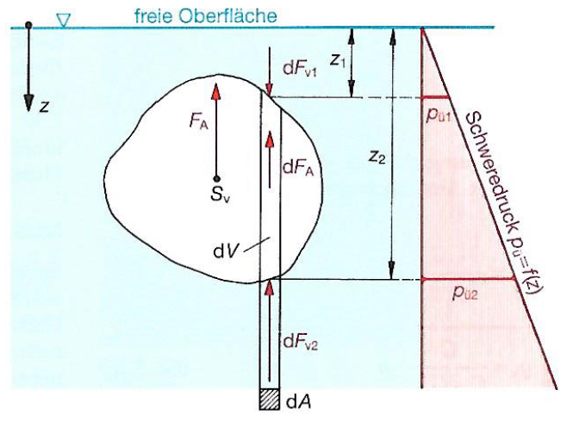
Auftrieb und Schwimmen
- Statischer Auftrieb
Bilanz der vertikalen Druckkräfte (horizontal heben sich die Druckkräfte gegenseitig auf)
$S_{V}$- Schwerpunkt (Verdrängungsschwerpunkt)
Scheinbarer Gewichtsverlust: $G_{sch}=G−F_{A}$
${dF}_{A}={dF}_{V2}−{dF}_{V1} =ρ∗g∗\left(z_{2}−z_{1}\right)dA$ | $\left(z_{2}−z_{1}\right)dA=dV$
$$F_{A}=\int_{F}{dF_{A}=\int_{F}{ρ∗g dV=ρg\int_{F}{dV}}}$$
$${→ F}_{A}=ρ∗g∗V$$

Slide 16
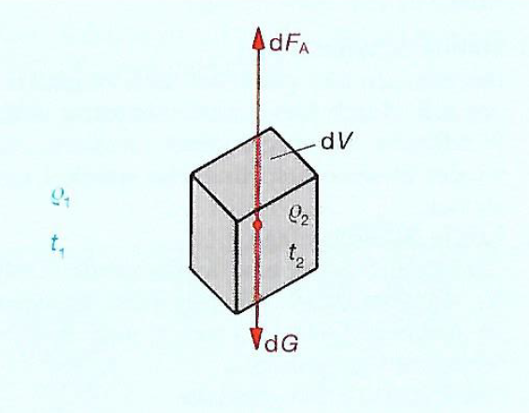
Auftrieb und Schwimmen
Thermischer Auftrieb
Wenn $t_{2}>t_{1}→ρ_{2}<ρ_{1}→{dF}_{A}>dG$
$$∆ρ=ρ_{1}∗β_{p}∗\left(t_{2}−t_{1}\right)$$
$${dF}_{th}={dF}_{A}−dG$$
$${dF}_{th}=ρ_{1}∗g∗β_{p}∗\left(t_{2}−t_{1}\right)∗dV$$
$$F_{th}=ρ_{1}∗g∗β_{P}∗\left(t_{2}−t_{1}\right)∗V$$

Slide 17
Auftrieb und Schwimmen
Grundbegriffe
-Stabilität
-Stabile Schwimmlage
-Labile Schwimmlage
-indifferente Schwimmlage
-Gewichtslage
-Ausgelenkte Lage
-Schwimmachse
-Schwimmebene
-Schwimmfläche
-Metazentrum
-Metazentrische Höhe

Slide 18
Auftrieb und Schwimmen
Grundbegriffe
Metazentrische Höhe:
$h_{m}=\frac{I_{0}}{V}−e$
$I_{0}$- Flächenträgheitsmoment der Schwimmfläche (des Wasserlinienrisses) bezogen auf die Drehachse 0
V- Verdrängtes Flüssigkeitsvolumen
e- Abstand zwischen $S_{k}$ und $S_{V}$

